Slide 1



ЗЕМЕЛЬНІ ПИТАННЯ в ОТГ
Платформа
"Сільський розвиток"
Асоціації ОТГ
актуальність завдань

Slide 2

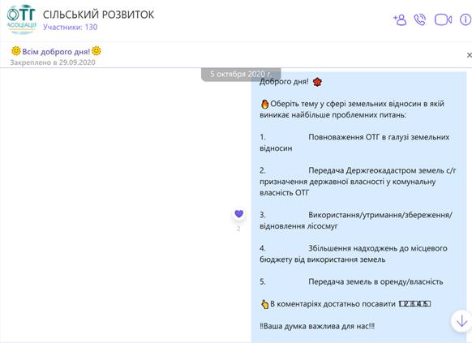

Платформа активно формує фахову мережу
Платформа
"Сільський розвиток"
Асоціації ОТГ
Команда місцевих експертів швидко зросла до 130

Slide 3

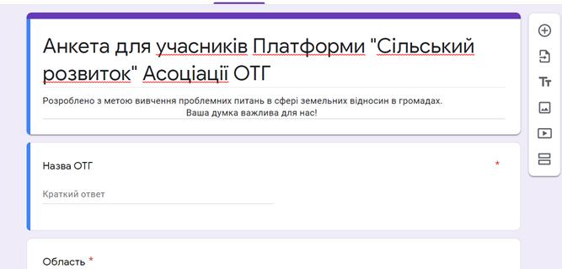
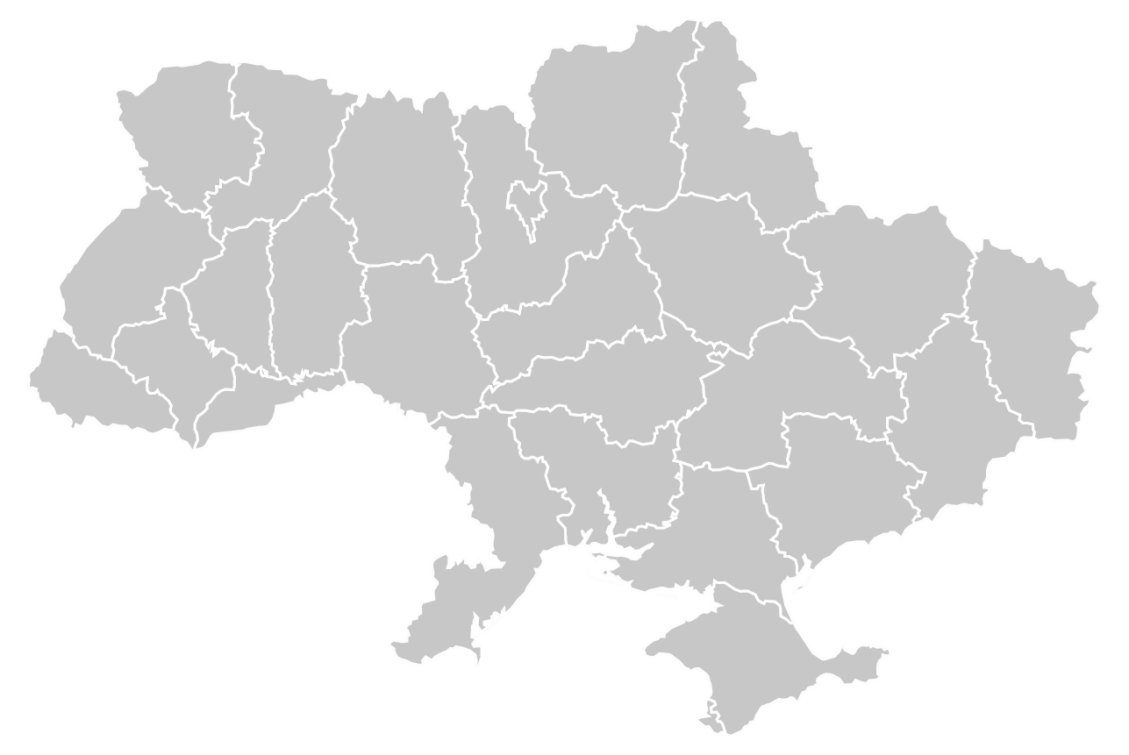

Фахова мережа визначає найбільш нагальні
проблеми для розробки платформою
4
2
4
5
1
2
6
7
2
2
5
3
2
10
4
3
8
1
69%
учасників фахової мережі надали відповідь
31%
не відгунулись на анкетування

Slide 4

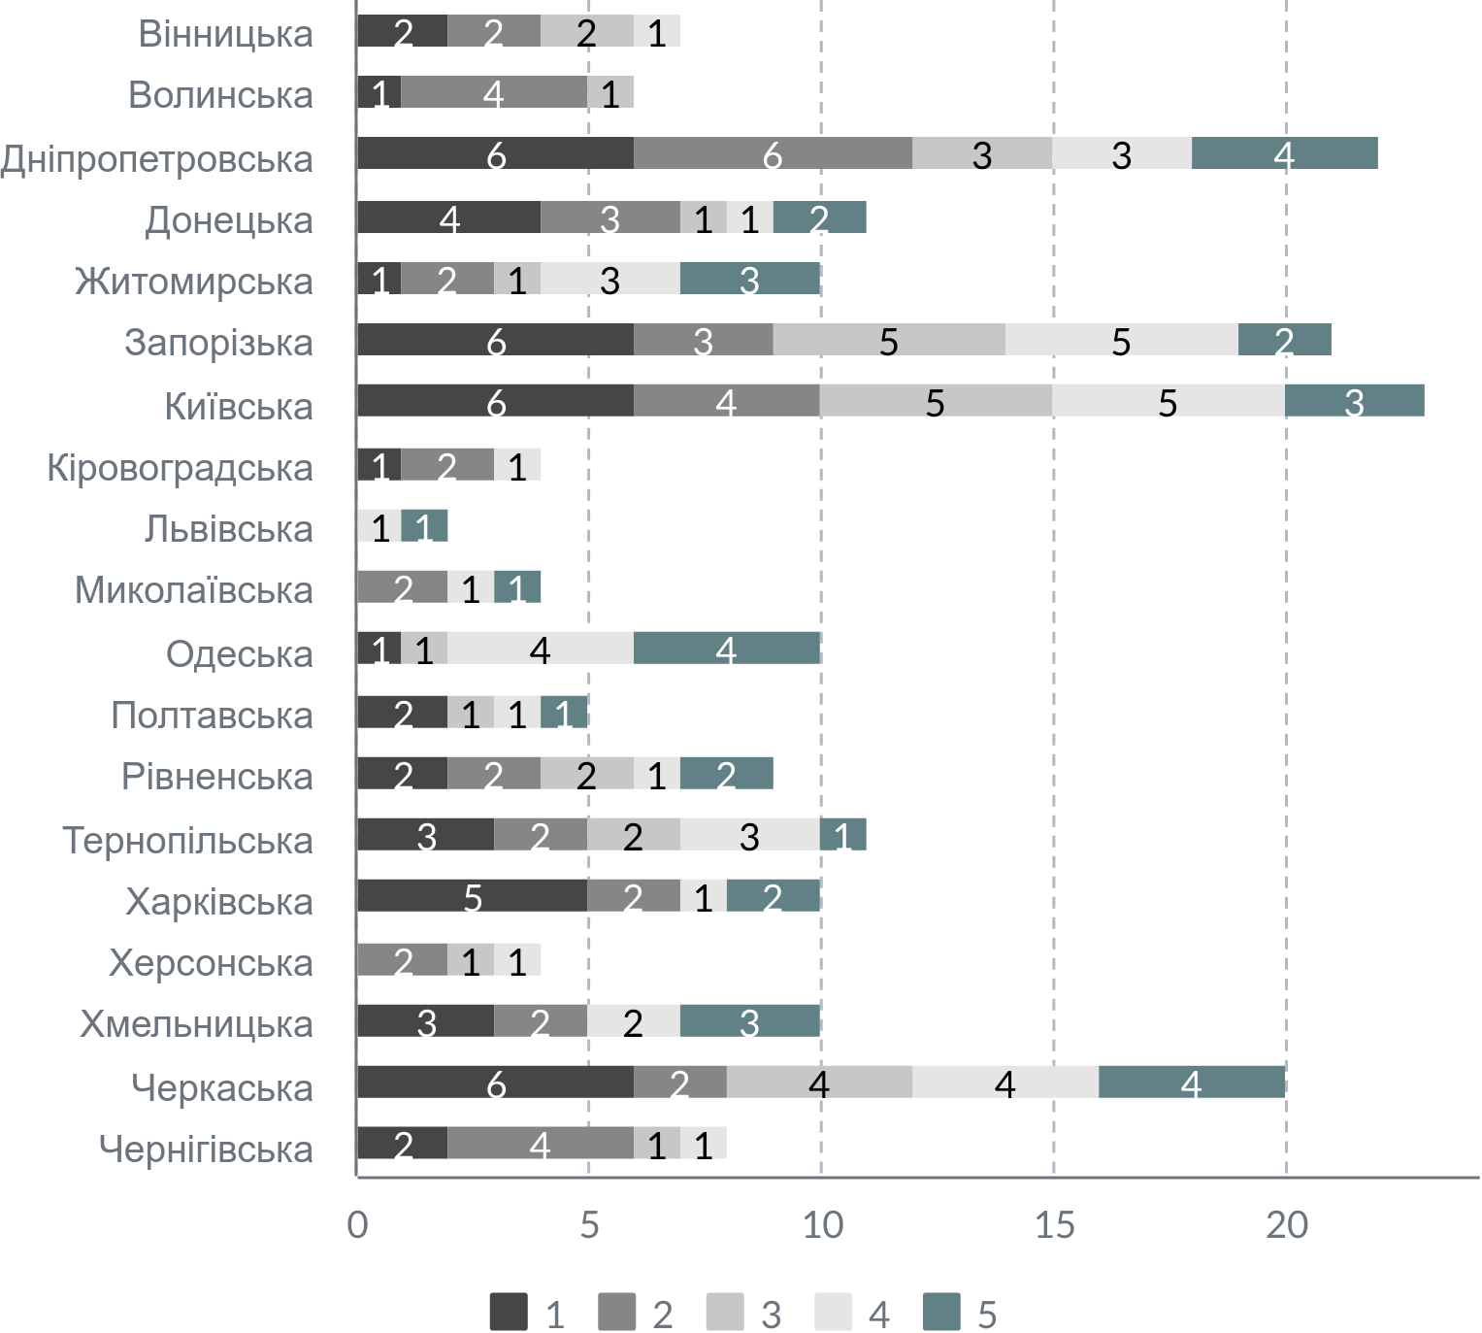
Активність учасників фахової мережі
ТЕМИ
анкетування
1 Повноваження ОТГ в галузі земельних відносин
2 Передача Держгеокадастром земель с/г призначення державної власності у комунальну власність ОТГ
3 Використання/утримання/збереження/відновлення лісосмуг
4 Збільшення надходжень до місцевого бюджету від використання земель
5 Передача земель в оренду/власність

Slide 5
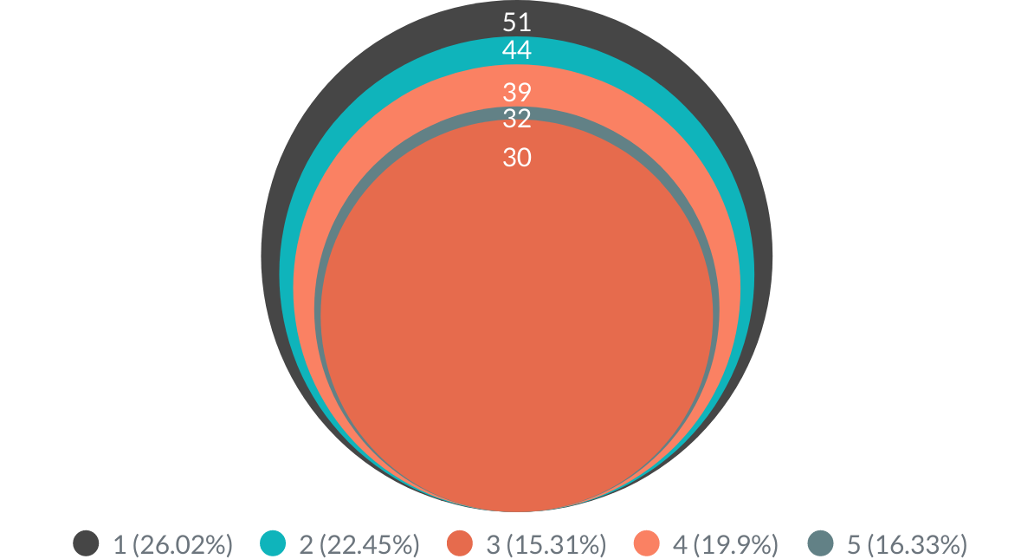
Результати визначено
Найбільшою проблемою землекористування в ОТГ стало питання
1. Повноваження ОТГ в галузі земельних відносин
ПІДСУМОК
Насамперед, платформа бере у розробку наступні питання:
2. Передача Держгеокадастром земель с/г призначення державної власності у комунальну власність ОТГ,
3. Використання/утримання /збереження/відновлення лісосмуг

Slide 6


Анонси на сайті Всеукраїнської Асоціації ОТГ
Дякую за увагу
УСПІШНІ РАЗОМ!

